Slide 1
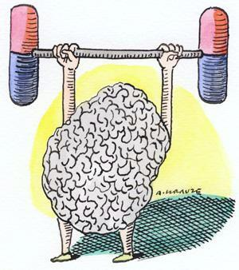
Det udstrakte selv, farmakologisk optimering, og skuffelsesgeneratoren
Jeanett Bjønness
Center for rusmiddelforskning, BSS, AU
Ungekonference 9.11.22

Slide 2
Baggrund (1)
‘Traditionel’ og ‘ny’ udsathed
Opfattelser af sårbarhed ændres over tid (Bjerge et al 2020; Katznelson et al; Kuhlicke, et al 2011; Martin 2021; Vallgårda 2019)
Væsentlige kompetencer i senmoderne vestlige samfund: Omstillingsparathed, målorientering, effektivitet osv. (Brinkmann 2010; Petersen 2016; Rosa 2014; Willig 2005).
Samfundsforskningen beskæftiger sig med præstationssamfundet, perfektionspres, acceleration og øget konkurrence (Ehrenberg 2009; Eriksen 2016; Petersen 2016; Reckwitz 2019; Rosa 2021) og med konsekvenser for menneskers trivsel.

Slide 3
Baggrund (2)
Ungdomsforskningen: Uddannelse som afgørende for et vellykket senmoderne selv. (Sørensen et al 2017; Pless & Sørensen 2016, Wulff-Andersen m.fl. 2022).
Mediernes og de sociale mediers rolle i disse nye tendenser, som skaber og forstærker en vellykkethedskonkurrence som presser de unge.
Det ikke (længere) er nok at præstere, men at det handler om at præstere på en særlig og enestående (singulær) måde (Reckwitz 2019).
‘The promise of happiness’ (Ahmed 2010)
”Lykke er lovet gennem nærhed til bestemte genstande, ikke kun fysiske, men i betydningen værdier, praksis, stil såvel som ambitioner. At gøre x godt og have x kan være det, der lover os lykke”.

Slide 4
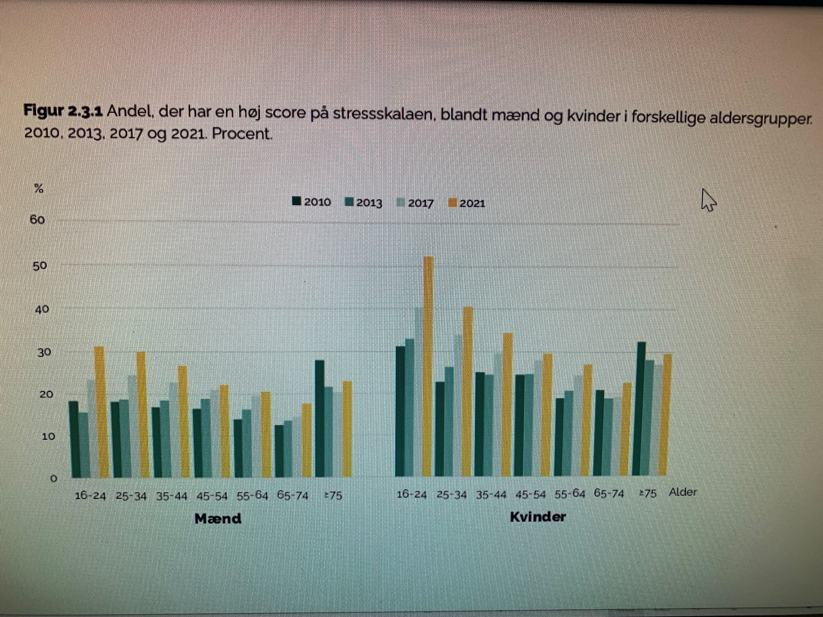
Sundhedsprofilen 2021, tendenser
s 41

Slide 5
Baggrund (3)
Kvalitative undersøgelser viser at der er udfordringer i forhold til unges trivsel i Danmark (Sørensen & Nielsen; Wulf-Andersen 2022 osv).
Flere end før får diagnoser (Brinkmann & Petersen 2016; Jørgensen 2012)
Unge bruger rusmidler til at dulme eller mediere de udfordringer de møder, ikke mindst i uddannelsessystemet (Coveney & Bjønness 2019; Wulff-Andersen et al 2023).
Mangler der regler og normer?
Nej, påbudssamfundet stiller nye krav til det, at være ung.
Hjortkjær i bogen ’utilstrækkelig’: Det er ikke er blevet sværere eller nemmere at være ung, det er blevet ”anderledes svært” at være ung.

Slide 6
Det udstrakte selv (Bjønness 2018)
Forventninger fra Egne dispositioner/kompetencer
Forældre/søskende
Venner
Lærere
Medier
‘Samfundet’
Sig selv
Skabelse af selv,
identitet, succes
?

Slide 7
Dagens Program
Interviewet mere end 100 unge i uddannelsessystemet, samt 36 vejledere.
Overordnet: Om unges trivsel og præstation under uddannelse, samt de tanker de gør sig og hvilke strategier de har for at prøve at håndtere de udfordringer de oplever.
Specifikt: Hvordan de unge bruger både legale og illegale substanser til at håndtere oplevede forventninger og pres.
Analyse: Nogle helt tydelige kønnede mønstre, som jeg gerne både vil fortælle om og diskutere med jer (også eksempler fra sugardating)

Slide 8
Baggrunden for projekterne (forskning)
Litteraturen i den vestlige verden viser:
Øgning i diagnoser (stress, angst, depression, ADHD)->
Øgning i tilgængelighed af medicin->
Øgning i ikke-medicinsk brug af receptpligtig medicin
Normalisering af kognitiv og fysisk modifikation/forbedring

Slide 9
Kognitiv/farmakologisk forbedring/optimering
Receptpligtig medicin bruges med henblik på at forbedre kognitive funktioner som opmærksomhed eller hukommelse hos raske personer
Skelnen mellem behandling og forbedring/optimering
Farmakologisk forbedring/optimering: når medicin bruges af raske til noget andet, end den er produceret til, at behandle
Notes:
Som fremgik at den liste jeg viste jer før, var der rigtig mange stoffer i spil blandt de unge. Så der var en stor kompleksitet, både med hensyn til hvilken medicin og hvilke legale og illegale stoffer de unge brugte, men også i de måder, hvorpå de argumenterede for legitimiteten i deres brug,

Slide 10
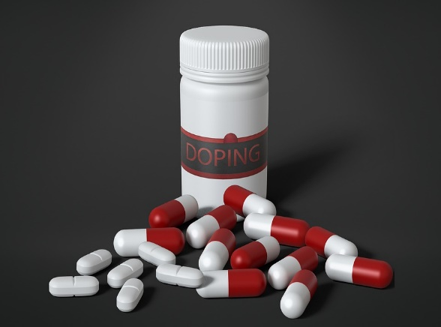
viden i Danmark (minimal)
Djøf’s studielivsundersøgelse: 8 % i 2017
16 %, primært unge mænd, rapporterede at de havde brugt Ritalin™ (methylphenidate)
Ritalin bruges normalt til at behandle ADHD (attention deficit hyperactivity disorder),
47% primært kvinder, rapporterede at de havde brugt beta-blokkere (Propranolol®).
Beta-blokkere bruges normalt til at behandle angina og højt blodtryk
Andet; koffeinpiller, energidrik, alkohol

Slide 11
Hvorfor ikke?
Philip (21): ”Jeg må faktisk indrømme, at inden jeg tog pillen tænkte jeg ikke over det. Han sagde det var godt, og jeg stoler blindt på ham, han er en af mine gode venner. Jeg tog den bare i munden for at se effekten. Måden at retfærdiggøre det her mod folk, der tager kokain og andre ting, tror jeg er, at jeg bruger det til andre formål. Jeg kender folk, der tager Ritalin når de skal ud i byen. De skulle blive sjove og de skulle blive høje. For mig handler det udelukkende om at det gør mig klogere, det gør mig bedre. Jeg retfærdiggør det overfor mig selv ved, at jeg bruger det til et godt formål, tror jeg. At det vil betale sig i længden. Så på den måde er det okay med mig at jeg tager det. Jeg er heller ikke afhængig af det, jeg kan gå måneder uden at tage noget overhovedet. Men jeg ved bare, at jeg arbejder bedre med det. Så hvorfor ikke?”

Slide 12
Ønsket om kontrol
Philip (21):
”Jeg ser ned på folk, der tager stoffer. Hvis du siger til mig, du tager kokain, så ville jeg virkelig se ned på dig. Jeg har venner der tager kokain, og det er et stort tabu i mit hoved, det er meget ulovligt. Du putter noget i din næse, som du ikke har kontrol på. Som kommer fra Colombia, og bliver blandet op, det er ligesom et mørkt miljø, det er jeg ikke interesseret i, at være en del af”.

Slide 13
Teorier om det senmoderne selv
Anders Petersen (2016) Præstationssamfundet
Nicolas Rose (2001) Krav om selvrealisering
Alain Ehrenberg (2010) Det udmattede selv
Devine et. al (2011) Det elastiske selv
Rasmus Willig (2005) Målstregen som flytter sig –
en imaginær autonomi
Reckwitz (2020) Singularitet: Skuffelsesgenerator

Slide 14
Det ligger der bare
Louise (22):
”Jeg prøver hele tiden enormt meget at leve op til nogle forventninger, enten nogle som jeg selv finder på eller nogle som ligger implicit. Det er egentlig ikke fordi, at der nogensinde er nogen, der har sagt til mig ‘nå, men du bør bare gøre så og så’ – men det ligger der bare…”

Slide 15
At leve op til forventninger
”Du skal helst klare det så godt som muligt. Hvis du ender med at blive læge eller advokat eller direktør for en eller anden virksomhed, så på en eller anden skala så har du egentlig klaret dig meget godt – altså, det tror jeg, det prøver man selvfølgelig, at leve op til.”
”På et eller andet tidspunkt, så begynder omverdenen bare at forvente, at det er det, du gør, at det er naturligt for dig. Så folk kigger ikke to gange, hvis du får et tolvtal. Men hvis du til gengæld får 7 eller 10 så er det godt nok – wow – så begynder folk at kommentere på det. Og det har man heller ikke lyst til.”

Slide 16
Weed som reset-knap
Kaj (24)
”Da jeg begyndte her på studiet, bemærkede jeg, at sådan noget som træthed og stress, det kan på en måde akkumulere sig på tværs af dagene. Det har jeg ikke haft før, men nu har jeg det sådan, at hvis jeg har beskæftiget mig med noget virkelig intensivt i løbet af fem dage, så kan jeg mærke alle fem dage. Så fungerer weed for mig på en måde som sådan en reset-knap. Fordi på en måde, så nulstiller det min træthed. Altså, det tager den fysiske spænding væk.”

Slide 17
Hash for at slappe af
Anton (21)
”Altså, det har ikke betydning for, at jeg kan præstere, som jeg gør, det er egentlig bare noget, der hjælper til at slappe af, altså sådan, som om jeg lige så godt i teorien kunne smække benene op og se en film, jeg ved godt, det ikke er det samme, men det er måske det, der gør, at jeg godt kan retfærdiggøre det, ikk´, at det er noget, der hjælper mig til at slappe af, og det er ikke noget, der hjælper mig til at præstere bedre.”

Slide 18
Vejledernes erfaringer
Antallet af studerende, der søger rådgivning, er stigende
Nye grupper af studerende søger hjælp, til nye udfordringer
Øget pres på eleverne (uddannelse, krop, venner, forældrerolle)
En ny form for individuelt ansvar
Forpligtelsen til både at præstere og være glad
De sociale mediers rolle, mange studievejledere er bekymrede
Eleverne søger nye mestringsstrategier, mindfulness, eksamenskurser, lektiehjælp osv.
Flere diagnoser og brug af kognitive forstærkere

Slide 19
OPgave
Hvad ser I?
Hvad bøvler de unge mest med i forhold til trivsel?
Hvordan relaterer det, til det jeg lige har fortalt?
5 minutter.

Slide 20
Køn
Til trods for statistikkernes tydelige tale har der ikke været et eksplicit fokus på køn i kvalitative undersøgelser om unges trivsel og brug af præstationsfremmende medicin.
Vi ved fra forskning i andre rusmidler, som alkohol, at måden vi bruger rusmidler på er knyttet til traditionelle ideer om maskulinitet og femininitet.
Når vi skal forstå de unges trivsel, mistrivsel og brug af rusmidler, er vi nødt til også at have øje for mulige kønnede mønstre.
Særlig forholdet mellem køn og de sociale medier.

Slide 21
Pressede og stressede unge
Unge kvinder problematiserer præstationsræs og konkurrencepres mere end unge mænd (Nielsen & Lagerman 2017)
52.3 % af danske unge kvinder (18-24 år) rapporterer et højt stressniveau (mænd 31.2 %) (Sundhedsprofilen 2021)
Ændringer rammer kønsmæssigt skævt.

Slide 22
Bright and beautiful
Dilemmaet beskrevet i nyere litteratur:
Pigerne skal klare sig godt på to fronter samtidig.
De skal være både dygtige og smukke (bright and beautiful).
Både excellere i skolen og klare sig godt som piger i mere traditionel stereotypificeret forstand (Renold & Allan, 2006; Pomerantz & Raby, 2011).
Dilemmaet: Der er flere, potentielt set modstridende normset som kvinder skal forholde sig til.

Slide 23
Normalisering og forbedring
Normalisering: Medicin som en måde at nå op til det som den unge betragter som normal standard (Willams m.fl. 2007)
Optimering: Medicin som et middel til at booste performance på en mere konkurrenceorienteret måde (Willams m.fl. 2007)
Kønnede mønstre?

Slide 24
PÅ bageste række
Axel: øh gymnasietiden - altså jeg sad altid på bagerste række og spillede mobilspil (…) det var faktisk SRP’en hvor man virkelig tog sig sammen. Det er den største opgave. Jeg føler det er der jeg har lært mest på hele gymnasiet. Fordi man virkelig fordyber sig inden for et emne. Men det var sådan set de år. 1. G var man meget sådan ligeglad. Gad ikke rigtigt. Havde det bare sjovt, ik. Og 2. G, startede man med at gå i byen, og i 3. G var det skolen (…) jeg ved godt, når jeg ikke har været god nok. Så det var sgu nemt nok.

Slide 25
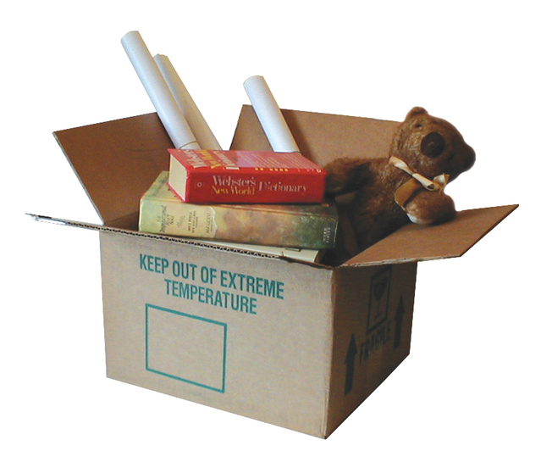
Papkassen
Hanna : Vi skal præstere godt, fordi der er jo sådan en eller anden tanke i det her system om, at hvis man ikke får de bedste karakterer, så kan du ikke komme ind på de bedste uddannelser. Så kan du ikke få det bedste job, og så bor du i en papkasse. [I: ehm]. Altså fordi hvis du får en firer i kemi, så bor du i en papkasse lige om lidt ikke (…) Der er den der stige, du kan komme op ad, eller også så falder du helt ned (…)
Hvis du fik dårlige karakterer, så kunne du bare
sidde og være ingenting agtigt ikke.

Slide 26
Konkurrencen (usund)
Hanna: Der begyndte også lige pludselig at være sådan en eller anden kultur i den her gruppe om, at - at nu skulle vi klare os bedre. Øhm - hvilket nok ikke var det mest sunde (…) Øhm og så var den ene af pigerne begyndt i slutningen af anden G., at tage det mindre seriøst hele det der skole-noget. Og der begyndte også at være sådan lidt en altså, ’hun var ikke så velkommen i gruppen’-agtig.”

Slide 27
Konkurrencen (fed)
Axel: ”Nå men der fik jeg 10” eller ”der fik jeg 12”. Så der er ikke nogen tvivl om, at alle ved hvor hinanden ligger. Det er ikke fordi man bliver udstødt, hvis man er dårlig.
(…)
Altså jeg synes det (konkurrencen) er fedt, jeg synes det er vildt fedt. Det tror jeg de fleste gør.”

Slide 28
Medicin: ambition eller snyd?
Axel: ”Jeg ser dem som tager Ritalin som ambitiøse mennesker. Det forbinder jeg det stof med. Ikke som en svaghed. Men som folk, der virkelig gerne vil det.”
Hanna: ”Det er jo lidt snyd (at bruge betablokkere), ikke. Altså havde jeg været cyklist, havde det jo været doping”

Slide 29
Sygelige og konforme piger
Hansen og Blom 2017 i Journal of media and communication research:
”12-talspigerne i medierne: Rammesætning og stereotypificering af højtpræsterende piger og kvinder i det danske uddannelsessystem”

Slide 30
Trampolin
Axel: ”Akademisk doping ja, det kan da godt være ja. I og med det er ulovligt og ikke alle har råd til det. Men altså - man må jo differentiere sig. Så er jeg sgu ligeglad… Jeg ser det ikke ikke som direkte snyd, det gør jeg bestemt ikke. Jeg ser det ikke som snyd til en eksamen- altså overhovedet ikke. Fordi så meget virker det jo heller ikke (…) det gør bare at du er mere fokuseret. Det er ligesom kaffe. Du bliver mere frisk. Bare en lidt mere ekstrem form.”

Slide 31
Livsforsikring/sikkerhedsnet
Hanna: ”Altså jeg havde bare sådan tanken om, at jeg kunne nok ikke klare det uden, så derfor så tog jeg den der betablokker og var sådan lidt, ”nå men så er jeg jo sikker ”.

Slide 32
Forskelslogik
Axel: ” Jeg kan ikke lide dem, der ryger hash. Jeg kender nogen, der ryger hash. Og de bliver sløve og langsomme, og jeg vil gerne være hurtig og hurtigst. Det går lidt i modsat retning, ik. Det er sådan set bare, hvad der virker, ik. Synes jeg. ”

Slide 33
lighedslogik
Hanna: ” Jeg har jo medstuderende, som ikke har en sød læge, som har lyst til at udskrive dem betablokkere, og som bare har svært ved at trække vejret (…) nå men altså, de fleste af dem trækker jo vejret fint, så jeg prøver bare på at komme op på niveau med dem, ikke. Jeg ved egentlig ikke, hvor meget jeg snyder...”

Slide 34
Kønnede forbilleder (bright and beautiful)
Hanna: ”Hvis du ser i fjernsynet, så er der ti drenge, der ser forskellige ud, når du ser på en eller anden børne-tv-serie. Sådan en eller anden ungdoms-, du ved, disney-et-eller-andet. Nogle af dem har mærkelige næser og ting og sager. Nogle af dem har rødt hår og sådan noget. Og så piger; der er tre blonde. Og de klarer sig godt i skolen, og de kan det hele. Altså jeg tror da også, der er sådan et eller andet i, at de forbilleder, piger får, er er meget ens, og de klarer sig alle sammen godt.”

Slide 35
Det udstrakte selv (Bjønness 2018)
Forventninger fra Egne dispositioner/kompetencer
Sig selv
Forældre/søskende
Venner
Lærere
Medier
‘Samfundet’
Ambivalens/utilstrækkelighed
Kvinder

Slide 36
Konklusion (KØN)
Klar tendens:
De unge kvinder føler sig mindre komfortable med både det konkurrenceorienterede system og med egne strategier end de unge mænd – de spørger: er det snyd?
De unge mænd finder sig mere tilpas, og opererer mere selvfølgeligt
Analysen bekræfter og reproducerer nogle kønsstereotyper – som vi også så i medieanalysen
Hvad betyder det, og på hvilken måde er det et problem?

Slide 37
opsummering
Accelerationen i ændringerne
Hvad spejler de unge sig i – hvad er utilstrækkelighedsfølelsen en reaktion på
Sociale medier
Rammer forskelligt; Køn, klasse, etnicitet
Reckwitz: ‘Skuffelsesgenerator’
Åben og undersøgende dialog

Slide 38
Tak for nu☺ jb.crf@psy.au.dk
Bjønness, J. (2019) Gendered aspects of Danish students’ non-medical use of pharmaceutials for enhancement purposes in the performance Society. In D:EPP 26:3 309-319.
Bjønness, J. (2018) Et udstrakt selv: Unges brug af medicinsk kognitiv forbedring for at trives og præstere bedre under uddannelse. Tidsskrift for Forskning i Sygdom og Samfund, 15 (28), 87-111.
Brinkmann, S. (Ed.) (2010) Det diagnosticerede liv. Sygdom uden grænser. Århus: Forlaget Klim.
Coveney, C & Bjønness, J. (2019) Making sense of pharmaceutical cognitive enhancement: Taking stock and looking forward. . In D:EPP 26:3 293-301.
Ehrenberg, A. (2010) The Weariness of the self. Diagnosing the History of Depression in Contemporary Age. Quebec: McGill-Queens University Press.
Petersen, A. (2016) Præstationssamfundet. Hans Reitzels Forlag.
Rose, N. (2003) Neurochemical selves. Society(Nov/dec), 46-59.
Willig, R. (2005) Selvrealiseringsoptioner – vor tids fordring om anerkendelse. I: Willig, R. & M. Østergaard: Sociale Patologier. København: Hans Reitzel.
Reckwitz, A. (2019) Singulariteternes samfund. København: Hans Reitzels Forlag.

Slide 40
Det etiske Råd
”Er medicinsk optimering et relativt uproblematisk gode i nutidens samfund, og er det blot én blandt andre acceptable måder at blive bedre på?
Eller,
er medicinsk optimering en etisk betænkelig udvikling, fx for retfærdigheden i samfundet eller for vor opfattelse af hvad der er ‘ægte’ menneskelige præstationer?” (2011: 5)

